Slide 1


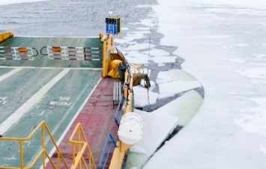
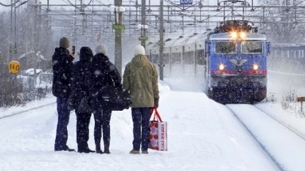

InfraKollnätverk
25 januari 2019

Slide 2
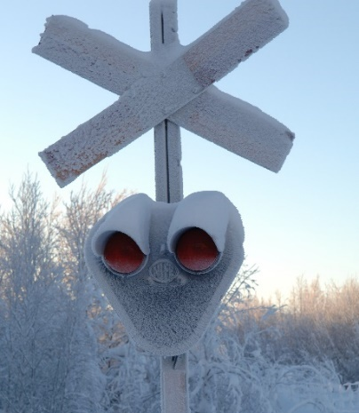
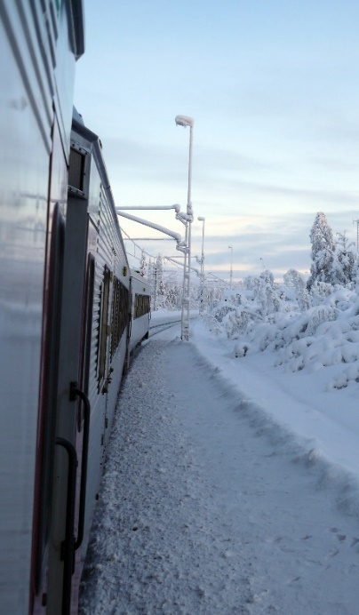
DVVJ
År 2013 fattades beslut om akut säkerhetsstopp på banan, 65 miljoner avsattes för att avhjälpa de mest akuta felen.
Trafikverket bedömer att banan klarar dagens trafikering fram till och med år 2024. Efter år 2024 kan broar behöva ett omfattade underhåll - detta behöver Trafikverket klargöra innan.
VGR meddelade att huruvida DVVJ kan bli föremål för museijärnväg är en fråga för näringslivsenheten på VGR.
Trafikverket har lagt in i sin interna behovslista för eventuellt kommande ÅVS, typ år 2021-2022.
Notes:
Den 11 december träffades Trafikverket, Fyrbodals kommunal förbund och Västra Götalands regionen för att prata om DVVJ.
Samsyn kring framtiden i ett kortare (0-6år) och längre (6- --> år) perspektiv.
År 2013 fattades beslut om akut säkerhetsstopp på banan, 65 miljoner avsattes för att avhjälpa de mest akuta felen.
Trafikverket bedömer att banan klarar dagens trafikering fram till och med år 2024. Efter 2024 kan broar behöva ett omfattade underhåll - detta behöver Trafikverket klargöra innan.
VGR meddelade att huruvida DVVJ kan bli föremål för museijärnväg är en fråga för näringslivsenheten på VGR.
Trafikverket har lagt in i sin interna behovslista för eventuellt kommande ÅVS, typ år 2021-2022.

Slide 3
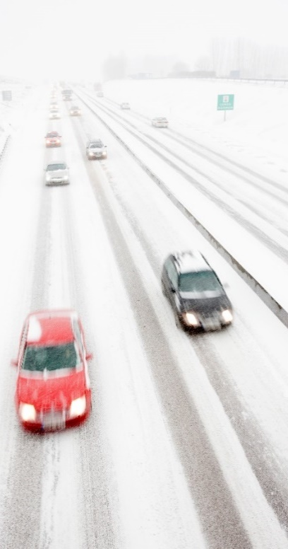
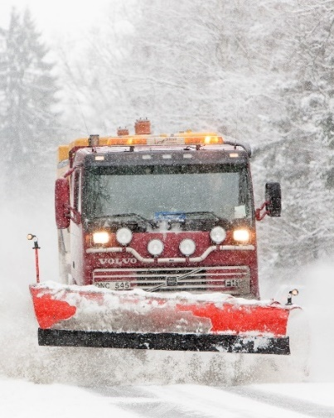
Väg 161
Vägplanen för väg 161 Bäcken – Rotviksbro upphävd av regeringen.
Trafikverket har beslutat om att genomföra en ÅVS för hela sträckan Skår – Rotviksbro under år 2019.
Under tiden är arbetet med vägplanen vilande och återupptas när ÅVS är klar.
Eventuell möjlig byggstart bedöms ligga år 2023.
Notes:
I somras upphävde regeringen vägplanen för väg 161 Bäcken-Rotviksbro och återlämnade den till Trafikverket för ny handläggning. Nu har Trafikverket beslutat ta ett steg tillbaka och göra en åtgärdsvalsstudie för hela sträckan av väg 161, från färjeläget vid Skår till Rotviksbro.
En åtgärdsvalsstudie innebär att Trafikverket, tillsammans med berörda parter, tar fram ett nytt planeringsunderlag. Studien ska beskriva brister, målbild och lämpliga åtgärder för vägens utveckling fram till 2040 och blir ett underlag vid nästa uppdatering av den regionala planen 2022.
Efter att arbetet med åtgärdsvalsstudien avslutats kan arbete med vägplan för aktuell sträcka Bäcken - Rotviksbro återupptas. Vägplanen ska, enligt regeringens beslut, kompletteras med fler alternativ för ombyggnad av vägen. Underlag för detta hämtas ur den genomförda åtgärdsvalsstudien. Det innebär att tidplanen har förändrats och en eventuell möjlig byggstart för delsträckan Bäcken-Rotviksbro bedöms ligga efter år 2023.

Slide 4

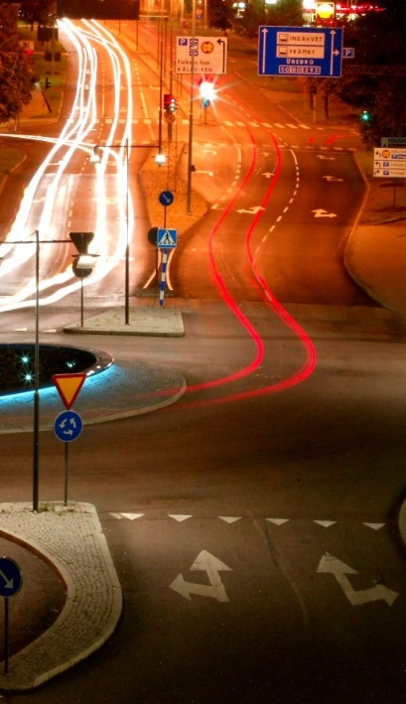
GC-paketet
Arbetet med vägplanerna rullar på, preliminärt kommer alla vägplaner skickas in för fastställelse hösten år 2019.
Nästa Cykelpaket 2022-2026. Förslag på tidplan:
- Info innan sommaren år 2019.
- Ansökningar skickas ut i slutet av augusti år 2019.
- Beslut i regionstyrelsen mitten år 2020.
- Avtal/beställningar klara första halvan år 2021.
- Start upphandling av vägplaner hösten 2021/vår 2022
Notes:
Ett medskick från Emma Agneman.
Tar gärna med mig frågor!!!
Intressant hur cykelpotenialstudien involveras inför nästa ansökningsomgång. Jag gissar att mer information om detta kommer i samband med den info vi planerar längre fram!

Slide 5


Förändring prio i Mindre vägnätspotten
Väg 698 prioriteras framför väg 740.
Visade sig att en projektledare på Underhåll hade fått två projekt att genomföra år 2019-2020.
Dessa projekt är extra arbetsuppgifter utöver underhållskontrakten. Att genomföra två projekt för en projektledare blev därför inte genomförbart.
Väg 740 behöver prioriteras i kommande Mindre vägnätsarbete.
Anledningen till detta är underhållskontrakten och resurserna
Upptäcktes att en av underhållsprojektledarna fått två objekt med genomförande 2019-2020.
Notes:
Varför lyftes objektet på väg 740 bort? Vad i underhållskontrakten och i projektledarresurser är det som gör att objektet lyfts bort? Trafikverket fick frågan från VGR om det fanns några Mindre vägnäts-objekt som kunde starta redan år 2019 och som inte krävde vägplan. Trafikverket Planeringsavdelning tog då, tillsammans med Underhållsavdelningen, fram ett antal förslag, varav väg 740 var en av de två vägarna som prioriterades i Fyrbodal. Samtidigt som det slutliga förslaget sammanställdes och skickades ut för synpunkter i kommunalförbunden, informerade Trafikverkets åtgärdsplanerare Underhållsavdelningen om vilka objekt som prioriterats. Då visade det sig att en av projektledarna på Underhåll fått två vägobjekt som skulle genomföras under år 2019-2020. Eftersom driftkontrakten har en annan geografisk indelning än kommunalförbunden och åtgärdsplaneringens indelning så uppdagades detta när återkoppling från VGR kom till Trafikverket. (det ena vägobjektet från Fyrbodal och det andra från GRs kommunalförbund). För en av Underhålls projektledare resulterade det i att denne skulle behöva driva två Mindre vägnäts-objekt under ett och samma år. Projektledaren återkopplade snabbt med att denne inte mäktade med den ökade arbetsbelastningen med två nya vägobjekt. Normalt sett så har en projektledare fullt upp med att driva sitt underhållskontrakt, det som åtgärdsplanering beställer hos underhåll är en extra arbetsuppgift vilket man då får ha respekt för att en projektledare inte hinner med att driva flera sådana projekt samtidigt. Trafikverket återkopplade därför, så fort de kunde, till VGR med önskan om att byta till det andra prioriterade vägobjektet i Fyrbodal, vilket då kunde genomföras av en annan projektledare på Underhållsavdelningen.
Hur prioriteras objektet på väg 740 framöver? När kan det påbörjas? (tydligare svar än 2020-2021 önskas). Om kommunalförbundet tycker att väg 740 är viktig och prioriterad, så får kommunalförbundet prioritera den inom Mindre vägnätet-arbete. Båda vägobjekten var förslag som Planering- och Underhållsavdelningen på Trafikverket lyfte upp. Om Emma minns rätt så var varken väg 740 eller väg 698 med Fyrbodals prioriteringslista år 2014. Trafikverket har påbörjat en lista med 22 förslag på Mindre vägnätsobjekt och översänt denna till kommunalförbundet, som ett stöd i deras fortsatta prioriteringsarbete.

